Slide 1
Презентация на тему:
Открытка к 9 мая

Slide 2
Цель: Совершенствование навыков при работе с бумагой
День Победы – праздник Победы Красной Армии и советского народа над нацисткой Германией в Великой Отечественной войне 1941-1945 годов.
В день победы во многих городах России проводятся военные парады и праздничные салюты, в Москве производится организованное шествие к Могиле неизвестного Солдата с церемонией возложения венков, в крупных городах – праздничные шествия с фейерверками.

Slide 3
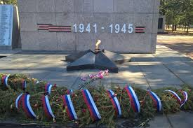
Возложение венков к вечному огню

Slide 4
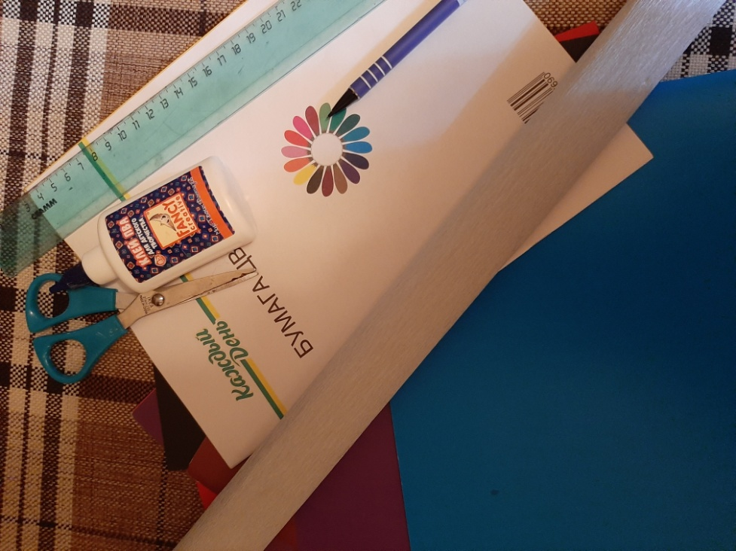
И сегодня мы с вами сделаем открытку к этому Великому празднику!
Для открытки нам понадобится:
- Цветная бумага
-крепированная бумага
- клей ПВА
- ножницы
- карандаш
- линейка

Slide 5
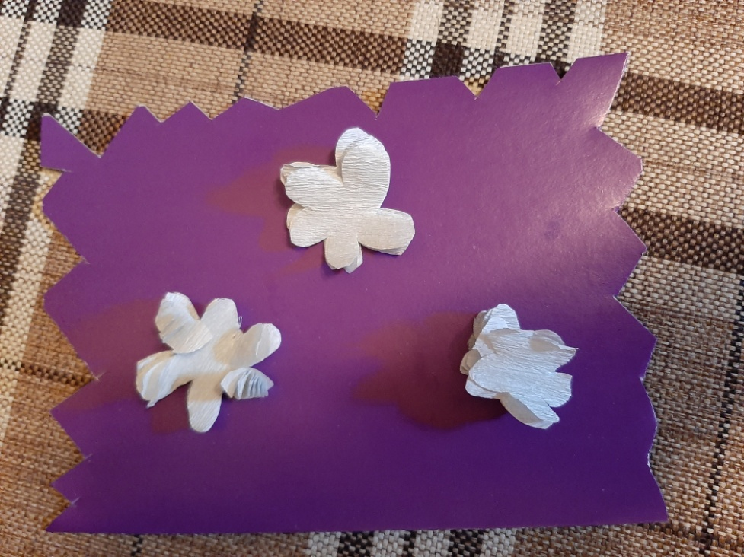
1 этап
Берем крепированную бумагу любого цвета. В данном случае у меня серебристая.
Складываем в несколько слоев, рисуем на верхней стороне цветок и вырезаем по контуру.
Бумага очень тонкая, поэтому цветы у нас получатся воздушные.
Выбираем фон для открытки так, чтобы цветы на нем не сливались.
Для своих цветов, я выбрала фиолетовый фон.
Лист свернем пополам и украсим края надрезами.

Slide 6
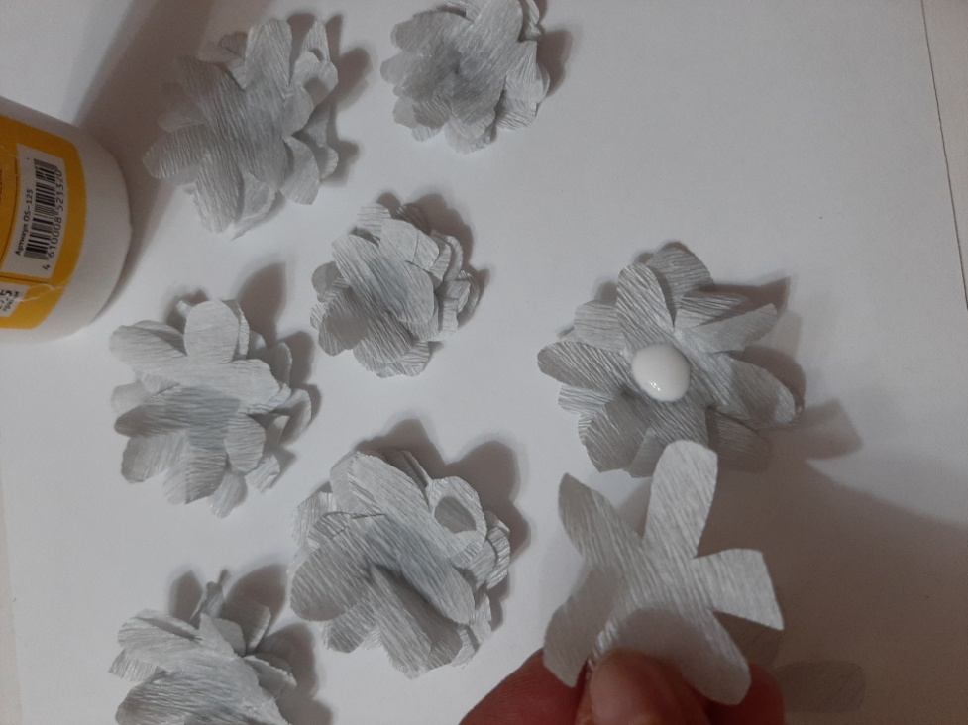
2 этап:
Лепестков получилось много, собираем из них цветы, путем приклеивания друг на друга.
Получившиеся цветы можно украсить бусинками, приклеив их в самую середину.

Slide 7
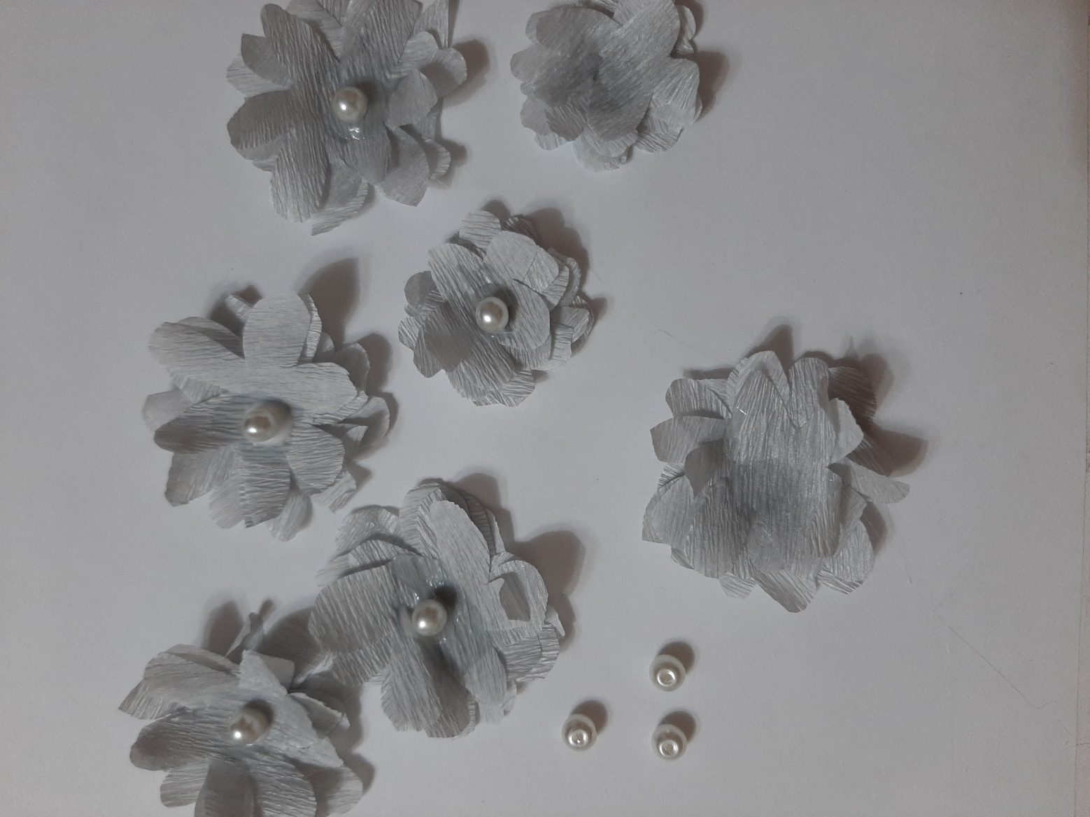
Украшаем бусинами

Slide 8
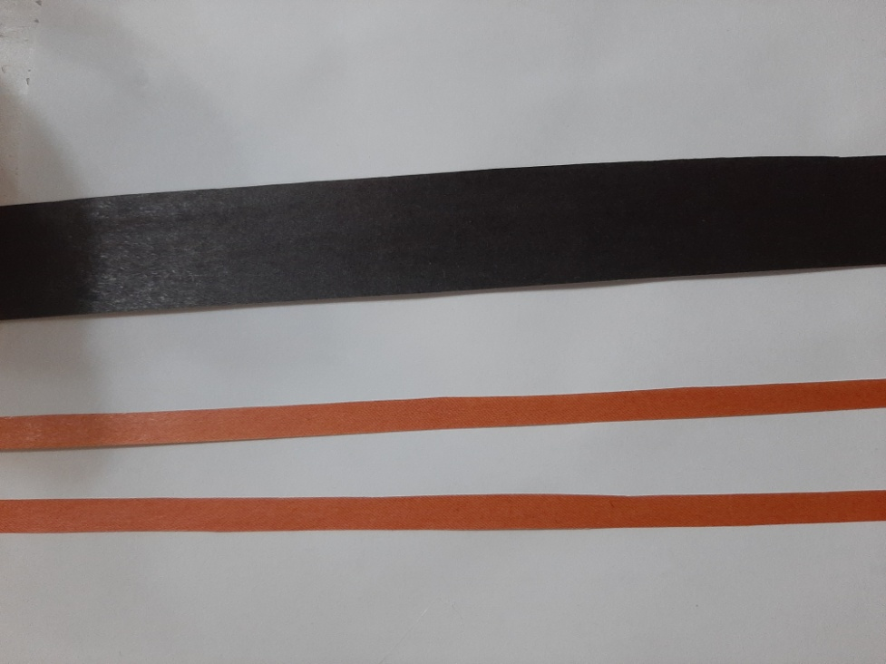
3 этап
Делаем Георгиевскую ленту.
Берем три полоски бумаги: черную 3 см и оранжевые две по 0,5 мм.
Приклеиваем оранжевые полоски на черную, края срезаем наискосок.

Slide 9
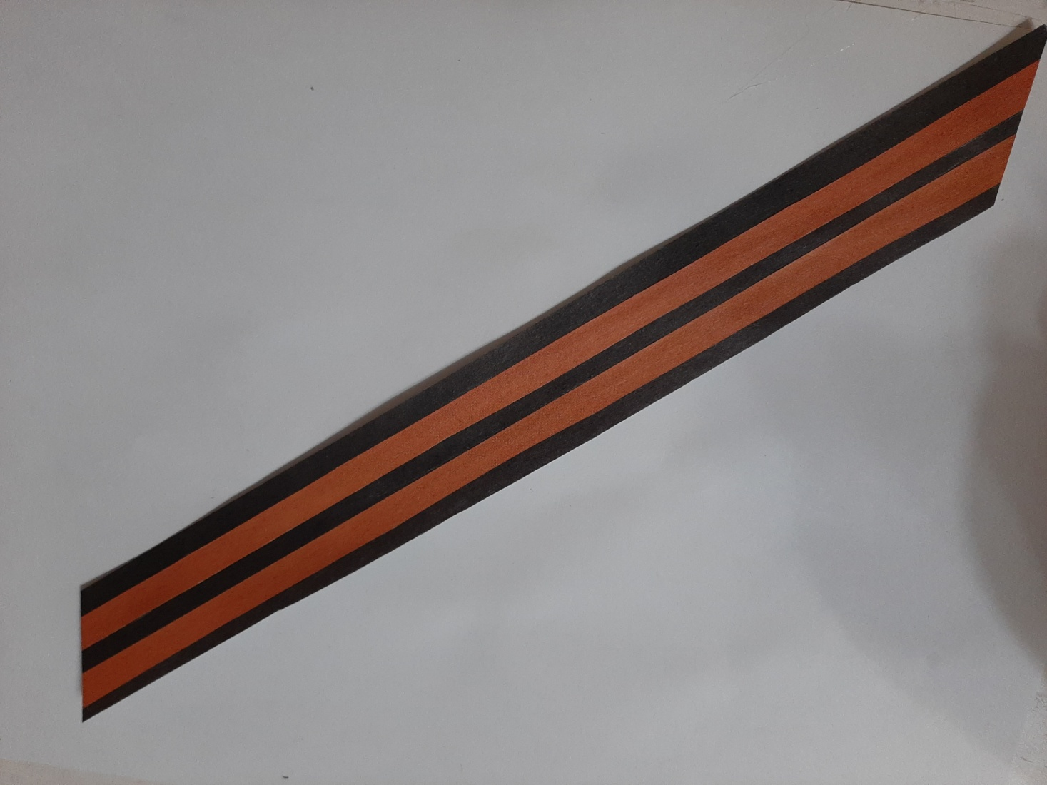
Георгиевская лента

Slide 10
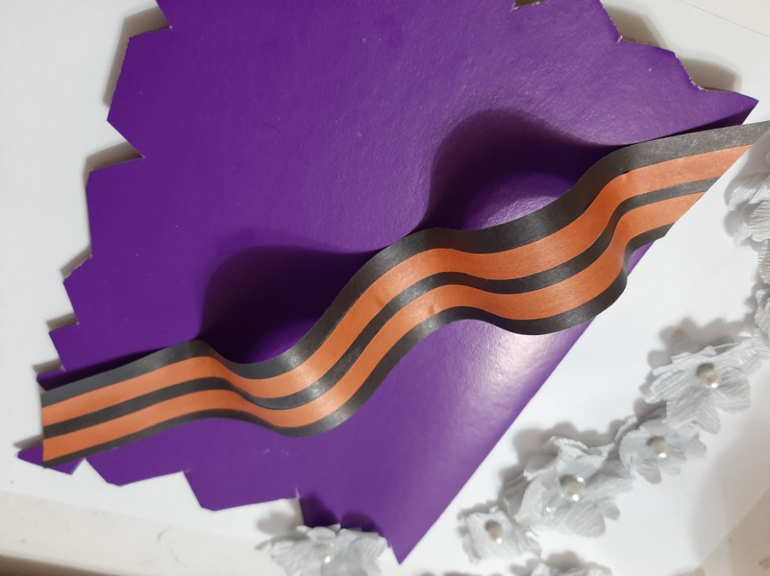
Этап 4
Собираем изготовленные детали.
Ленту приклеиваем так, чтобы она была объемной. Клей наносим в трех местах: начале, середине и конце.
Цветы раскладываем, как вам понравится и тоже приклеиваем.

Slide 11
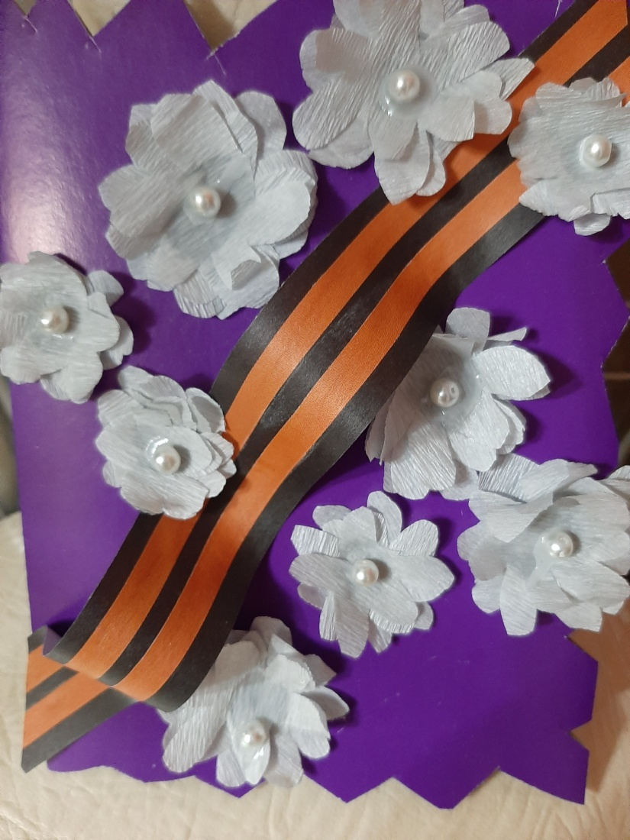
Наша открытка готова!

Slide 12

Успехов работе!

